Slide 1
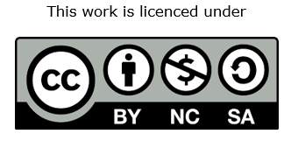
Erasmus+ Project “#respACT – Activating VET teachers to counter hate speech and cyberbullying” n° 2020-1-DE02-KA202-007716 #ACTonCyberbullying
The European Commission support for the production of this publication does not constitute an endorsement of the contents which reflects the view only of the authors, and the Commission cannot be held responsible for any use which may be made of the information contained therein.

Slide 2
Icebreaker!
Varje namn har en historia,
varje historia har ett namn!
Notes:
I den första aktiviteten uppmanas deltagarna att presentera sig själva en efter en med sitt namn och förklara dess betydelse - ett sätt att reflektera över hur olika varje persons historia är. Alternativt kan deltagarna, om de inte känner till betydelsen av sitt namn, berätta varför det namnet valdes för dem. Naturligtvis kan ni också slå upp namnet tillsammans.

Slide 3
Vad är Nät- mobbing?
Vi turas om att dela med oss av våra idéer om ämnet, som kan bestå av filmer, böcker, diskussioner och innehåll i sociala medier.
Notes:
Detta är en användbar aktivitet för att få en överblick över deltagarnas kunskapsnivå i ämnet.

Slide 4
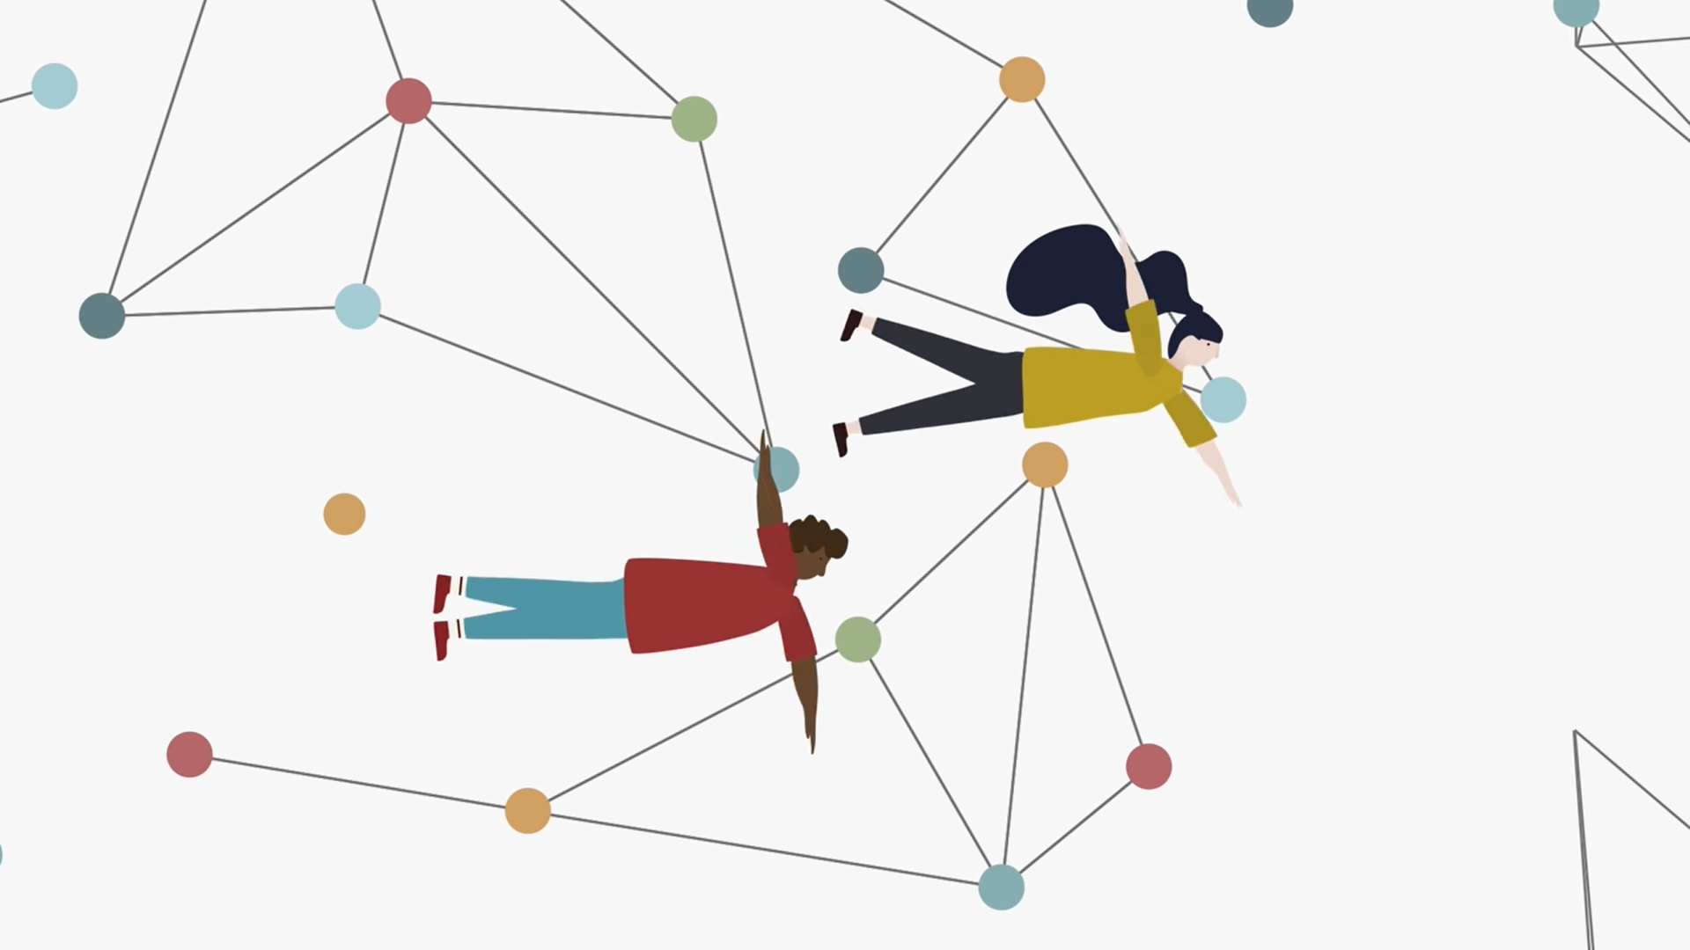
https://www.youtube.com/watch?v=xQcKt8JIQps
Att hitta rätt bland all info: förklara Nätmobbing
Notes:
Videon är från Orka plugga från 2019 och förklara Näthat. En Polis berätta vad som är olagligt/brottsligt. Det finns även info hur och när man ska polisanmäla.

Slide 5
Vad är Nätmobbing?
Vad är avsikten bakom attackerna?
Kan detta få allvarliga konsekvenser? Om så är fallet, vilka är de?
Vilken typ av relation har offer och angripare?
Hur skiljer det sig från mobbning "offline"?
Vem kan bli en "nätmobbare"?
Varför blir någon en "nätmobbare"?
När och var kan attacker äga rum?
Ska vi sluta använda internet eller förbjuda det helt och hållet?
Vem kan stoppa attackerna?
Notes:
Frågorna är användbara både för att sammanfatta vad du har sett i videon och för att inleda en diskussion om det: De kan ställas antingen före eller efter att du har tittat på videon.

Slide 6
Det finns olika typer av nätmobbning:
Uteslutning: Cybermobbaren försöker att alienera dina vänner eller motivera din kamratgrupp att förlöjliga och hata dig så att du blir ensam och sårbar.
Grupptryck: Cybermobbaren försöker att få dig att göra eller säga något som du inte vill göra eller säga, genom att berätta för dig att andra gör det eller genom att antyda att du inte hör hemma om du inte gör det.
Stalking: Cybermobbaren följer dig på alla dina sociala kanaler och ger dig oönskad uppmärksamhet.
Ett fenomen med många ansikten

Slide 7
Fysisk mobbning: Om cybermobbaren känner dig i verkligheten kan han/hon kombinera cybermobbning med fysisk eller social mobbning.
Utpressning: Cybermobbaren hotar att avslöja konfidentiell information om dig, vilket skulle vara pinsamt eller till och med skadligt för dig.
Förstörelse av rykte på nätet: Cybermobbaren gör allt för att förstöra så mycket som möjligt av din virtuella identitet och hoppas vanligtvis att även förstöra ditt verkliga liv.
Ett fenomen med många ansikten

Slide 8
Svensk lag på internet
Lagar om nätmobbning?
Internet är ingen laglös plats, allt som är olagligt är det också online.
Internet är på riktigt. Här hittar du kunskapshöjande texter och handledning i hur lagen kan tolkas i relation till internet. Vi som arbetar på projektet Näthatshjälpen är inte jurister, men vi har samarbetat med en jurist i framtagandet av vårt material. Om du ändå känner dig osäker så kan du alltid höra av dig till polis eller brottsofferjouren.
Exempel:
Internet stalking, Olaga hot, Sexuella övergrepp online, Kränkande fotografering, Olaga integritetsintrång, Grooming, Kränkningar, Olaga våldsskildring mm.
Svensk lag på internet – Näthatshjälpen (nathatshjalpen.se)

Slide 9
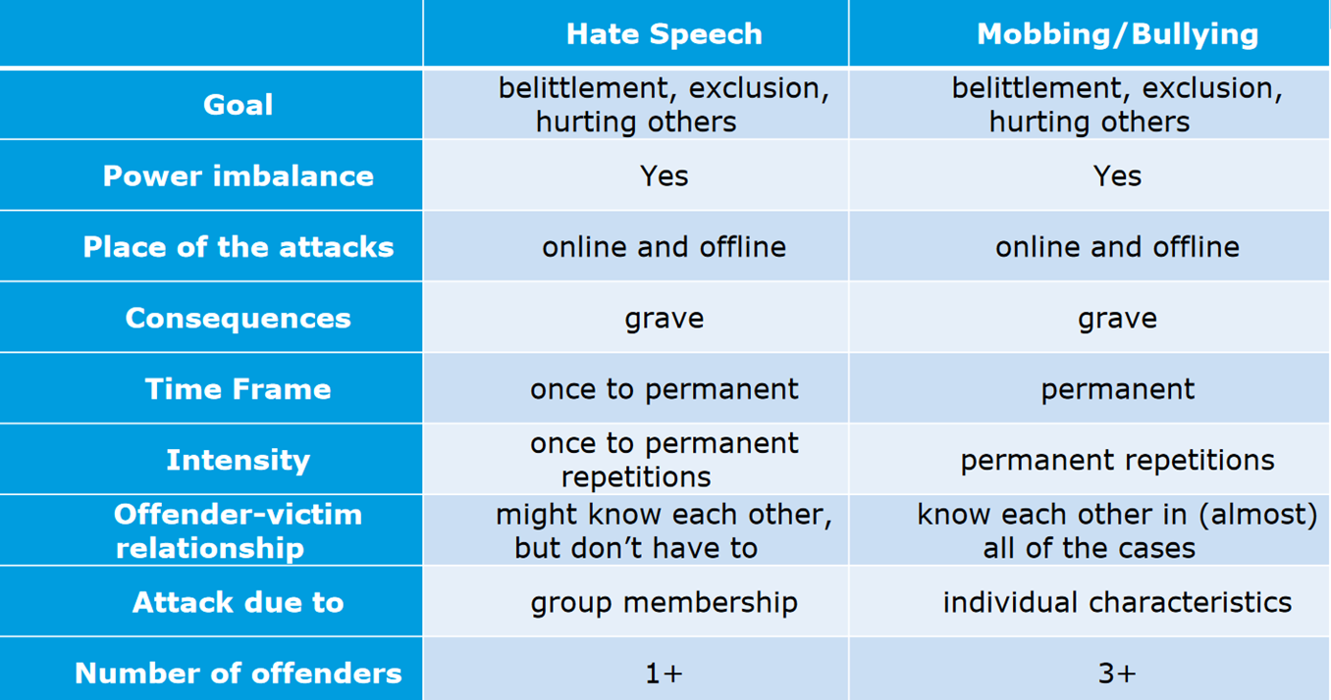
Hatbrott und Mobbing: vad är skillnaden?

Slide 10
Lär dig mer!
Friends: Kunskapsbanken för föräldrar och närstånde: Vad är nätmobbning? | Friends
Friends: Friends förklarar | Vad är mobbning? – YouTube
Nolltolerans mot Mobbing:
Nätmobbning - Noll Tolerans mot Mobbning - YouTube
Notes:
Andra användbara länkar för pedagoger: Chapter 7: Bullying intervention tool: the No Blame Approach – Joining forces to Combat Cyberbullying in Schools (socialna-akademija.si)

Slide 11
För etisk och medveten användning av Internet: exemplet Social Warning
Social Warning – digital ethics movement
förvaltas av frivilliga volontärer som erbjuder kostnadsfria utbildningstillfällen där elever (och föräldrar) får lära sig mer om sina rättigheter i den digitala världen, men också om deras ansvar som "digitala medborgare" och att bli medvetna om de risker som är förknippade med missbruk av Internet.
Notes:
Tippsa även om BRIS:
Du som är under 18 år kann ringa för att få prata med en kurator, även på natten, du är anonym och det är helt gratis: RING 116111
Prata med oss | Bris - Barnens Rätt i Samhället
Även här hänvisar vi till webbplatsen ECPAT Hotline - ECPAT Sverige (alla former av sexuell övergrepp och exploatering av barn).

Slide 12
Nätkoll Näthat
Vi tittar tillsammans på en film:

Slide 13
Vilka är huvudpersonerna i videon?
Hur tolkas ungdomens beteende?
Vilka tankar går igenom ungdomens huvud tror du?
Hur hade den vuxna kunnat agera istället?
Vad kunde protagonisten göra för att hantera situation bättre/annorlunda?
Notes:
Dessa frågor är användbara både för att sammanfatta vad som hände i videon och för att starta en diskussion om det:
De kan ställas antingen före eller efter att ha tittat på videon.

Slide 14
Uppgift 1:
Anta att vi vill skapa en WhatsApp grupp för vår klass. Tänk i tur och ordning på vilka beteenden ni inte gillar, vilka som bör undvikas osv.
Ta upp följande frågor: Varför är dessa beteenden så irriterande? Vilka är farorna med denna typ av beteende/ kommunikation?
Uppgift 2:
Skapa en gemensamlista med tio regler för korrekt användning av chatten skapas för att använda WhatsApp chatten effektivt och lugnt.
Ytterligare frågor:
Är dessa regler nödvändiga?
Vem ansvarar för att reglerna följs?
Vad händer om de inte respekteras?
Ett praktiskt exempel: Vi skapar en WhatsApp grupp för klassen.
Notes:
Om utbildningen sker online rekommenderar vi att du använder verktyg som t.ex. Jamboard eller Mentimeter.

Slide 15
Parole Ostili (fientliga ord) är ett socialt projekt för att öka medvetenheten om våld genom ord.
Den arbetar för att förhindra hat på nätet på olika områden och genom olika aktiviteter, med informationsmaterial och utbildningsvägar som riktar sig till skolor så som den politiska, ekonomiska och idrottsliga sektorer.
Andan i "Parole Ostili" representeras bäst i Manifestet för icke fientlig kommunikation: ett åtagande om delat ansvar. Syftet är att främja ett respektfullt och civiliserat beteende på nätet. Syftet är att se till att Internet är en vänlig och säker plats för alla. Se mer på nästa bild!
Parole ostili

Slide 16
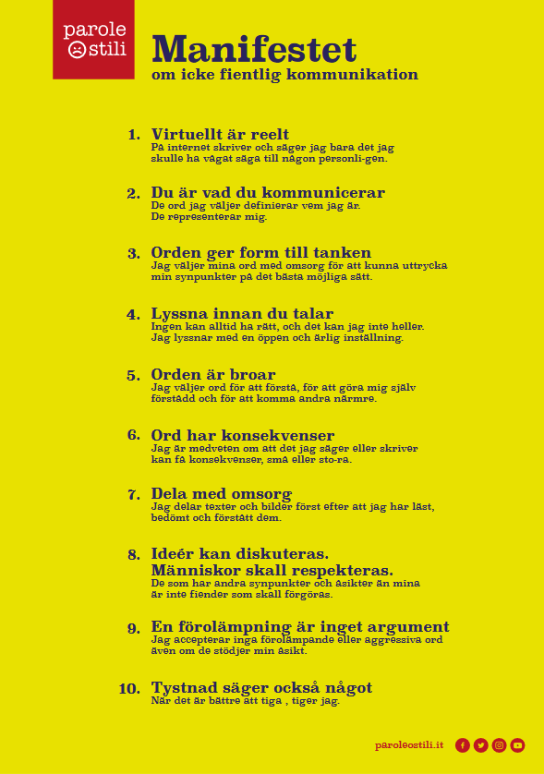
Notes:
Det föreslås att man läser varje punkt i manifestet tillsammans med deltagarna, frågar dem om de håller med om påståendena och om de tillämpar dem i sin dagliga användning av internet. https://paroleostili.it/wp-content/uploads/2019/02/manifesto_a4_svedese.pdf

Slide 17
Nätmobbning kan ha mycket verkliga konsekvenser och ibland är spridningen inte riktig förutsägbart.
Låt oss titta på här videon tillsammans:
Escape – Nolltolerans mot Mobbning
Notes:
Historien som berättas i videon är ett filmprojekt och fiktivt händelser men kan ha en stark känslomässig inverkan, särskilt på de mest känsliga människorna. Många ungdomar kan känna igen liknande situationer. Det rekommenderas därför att man tar upp frågan innan man tittar på innehållet.

Slide 18
Vilka känslor kände du när du tittade på videon?
Vad är den enskildes ansvar med att sprida privata bilder på nätet?
Vad lär oss videon om gruppers/klassers/samhällets ansvar när det gäller att förebygga nätmobbning?
Håller du med om påståendet att "ord skadar mer än slag"?
Notes:
Dessa frågor är användbara för att sammanfatta vad som har setts i videon och för att inleda en diskussion om vad som har setts: De kan ställas antingen före eller efter att du har tittat på videon.

Slide 19
Förebyggande åtgärder:
Mer medveten och ansvarstagande användning av internet är viktigt för att förhindra attacker. Sprid inte känsliga uppgifter och information, ge inte ut dina lösenord och var försiktig med vilka kontaktförfrågningar du accepterar.
Vad om det händer?
Spara bevismaterial av händelsen: ta skärm dumpar och spara bilder. Om du raderar eller har raderat innehåll, rapportera det till relevant ledningen för det sociala nätverket. Prata med en coach, en lärare, en rådgivare eller en betrodd person som kan hjälpa dig. I allvarligare fall kan du anmäla händelsen till polisen.
Hur man möter nätmobbning

Slide 20
Här hittar du några bra organisationer som jobber mot näthat och hjälper dig att få mer viktig information:
Make Equal (Näthatshjälpen)
Friends (#skärpning på nätet)
Prinsparets Stiftelse (Lajka för en schysst nätvradag, nätet och demokratin, nejtillnääthat)
Mycket bra information
Notes:
Make Equal Näthatshjälpen: Näthatshjälpen | #Skärpning | Make Equal
Friends: Kunskapsbanken för föräldrar och närstående: Vad är nätmobbning? | Friends
Prinsparets Stiftelse med olika projekt: Tryggare nätvardag | Prins Carl Philips och Prinsessan Sofias Stiftelse (prinsparetsstiftelse.se)

Slide 21
Vad tog du med dig från utbildningen?
Är du nu mer medveten om behovet av att interagera på lämpligt sätt på Internet?
Skulle du kunna känna igen nätmobbning? Om så är fallet, hur skulle du reagera?
Vem kan bli en cybermobbare? Och vem är ett offer?
Tror du att nätmobbning kan stoppas? Vilka verktyg kan hjälpa till?

Slide 22
No Blame Approach (förhållningssätt utan anklagelser)
3 steg
1) Prata med den person som drabbas av mobbning
2) Prata med stödgruppen
3) Uppföljningssamtal
Notes:
Slide 22-24: Presentation av No Blame Approach (endast för lärare)
No Blame Approach är en lösningsorienterad metod. Metoden har etablerats som ett effektivt verktyg för att hantera mobbningsproblem i skolan.
Steg 1: Du har ett samtal med den berörda personen. Syftet med samtalet är att bygga upp ett förtroende. Det handlar inte om att känna till alla detaljer, utan att veta vem som alla var och är inblandade.
Steg 2: Bilda en stödgrupp. Bjud in de främsta förövarna av mobbningen, efterföljare samt personer som inte alls är inblandade men som kan spela en konstruktiv/hjälplig roll. Tillsammans bildar de stödgruppen. Som regel bör gruppen bestå av cirka 6-8 deltagare. Det handlar inte om att straffa någon. Den berörda personen är inte involverad. Tillsammans ska deltagarna fundera på hur de kan hjälpa den berörda personen, hur de tillsammans kan förbättra situationen etc. Fokus ligger på att förbättra situationen. Fokus ligger på att förbättra den berörda situationens situation, inte på att skylla på varandra eller vem som gjorde vad.
Steg 3: Uppföljningsdiskussioner (individuellt) - diskutera med alla individuellt - inklusive den berörda personen - hur situationen har utvecklats. Detta steg är viktigt för att situationen ska kunna återställas. Individuella diskussioner är viktiga eftersom alla hålls direkt ansvariga.

Slide 23
Video
„No Blame Approach“
Video: Mobbing an Schulen
Notes:
Titta först på den här videon utan deltagare. Svara sedan på följande frågor:
Vad är steg 1 i No Blame Approach?
Vad är steg 2 i No Blame Approach?
Vad är steg 3 i No Blame Approach?
Fördelar och nackdelar med No Blame Approach?
(Har du några farhågor om tillvägagångssättet eller kan du redan föreställa dig vad det kommer att ge dig i praktiken.Weiterführende Informationen: http://www.no-blame-approach.de
När du har gjort rollspelet på nästa sida kan du titta på videon med dina deltagare och diskutera fråga 1-4 med dem. Efteråt kan du naturligtvis också göra ett rollspel med deltagarna så att de också förstår principen. Du kan också använda berättelsen i videon som grund för rollspelet.

Slide 24
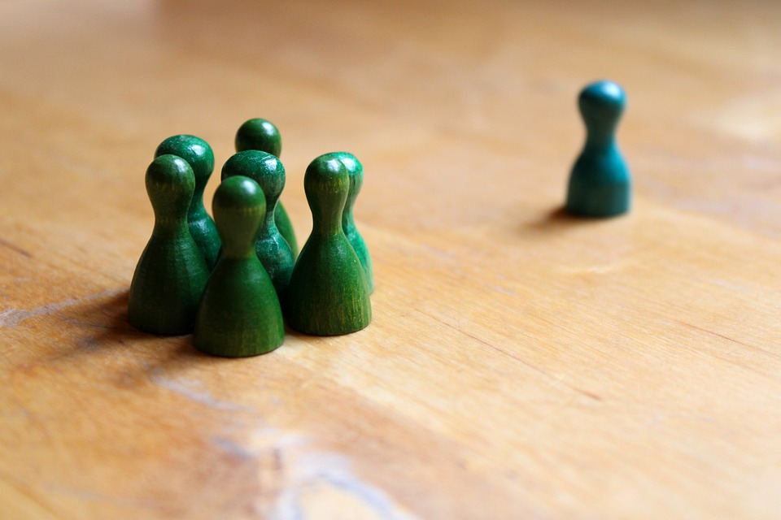
Rollspel
Notes:
Rollspelsmetoden rekommenderas för att öva på No Blame Approach. För att göra detta, samarbeta med flera kollegor. Ni kan hitta på ett eget scenario eller använda följande förslag. Om ni inte kan spela alla roller kan ni turas om att spela olika roller eller fundera tillsammans på vad den här personen skulle säga/göra. Du kan naturligtvis också använda berättelsen i videon som utgångspunkt för rollspelet.
Roll 1: Mobbningsoffer
Eleven mobbades av tre klasskamrater via mobiltelefon och i olika chattar.
Han/hon är mycket ledsen men också mycket arg.
Han/hon anförtror sig till sin bästa vän.
Roll 2: Pojkvän/flickvän/vännen
kände inte till nätmobbningen.
Han/hon rekommenderar att man pratar med läraren om det.
Han/hon uppmuntrar antingen personen att själv prata med läraren eller tar över.
Roll 3: Förövare/Förövaren
känner sig ignorerad av mobbningsoffret,
är avundsjuk på honom eller henne eftersom han eller hon alltid är närvarande vid allting,
är bjuden överallt och han eller hon inte är det. Han/hon bestämmer sig för att skriva elaka meddelanden.
Eftersom han/hon inte vill göra det ensam ber han/hon sin bästa vän att vara med.
Roll 4: Följare/Vänner till förövaren.
De ville inte göra sin pojkvän/flickvän besviken och deltog.
Roll 5: Klasskamrater
Har inget med mobbning att göra, men är i samma klass/grupp och kan ge ett viktigt bidrag.
Roll 6:
LärareFörsök att hitta en lösning tillsammans med alla och använd No Blame Approach.

Slide 25
TACK
Tack för att ni tar upp detta viktiga ämne med era grupper.
Besök projektets webbplats www.respact-project.eu för att få mer information om projektet eller/och för att kontakta oss.

